Slide 1

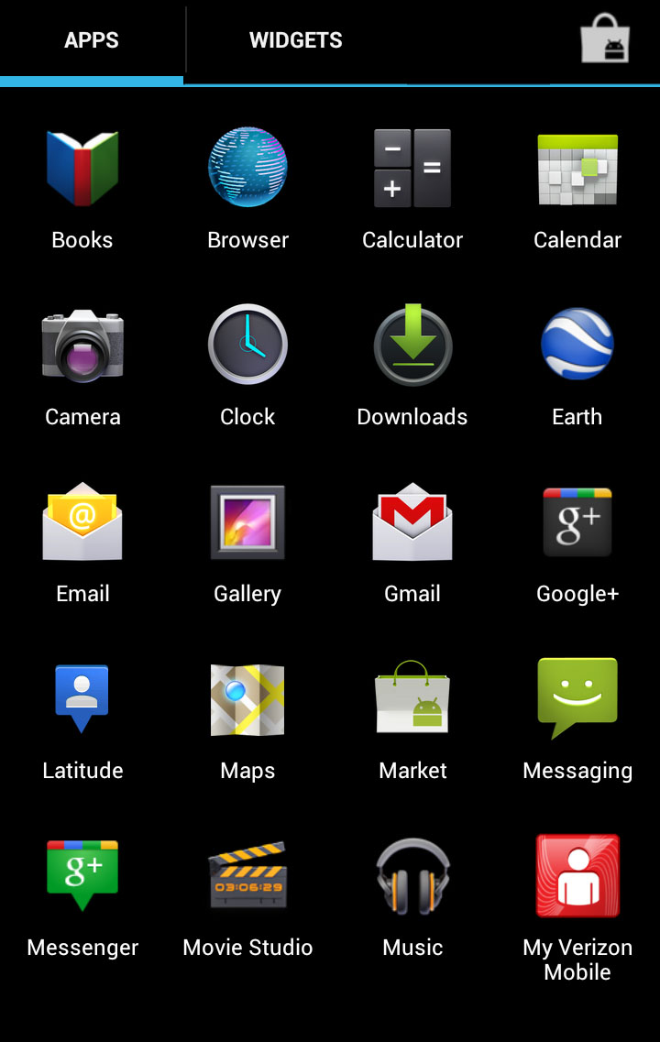
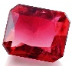

85%
18:37
Red Beryl

Slide 2
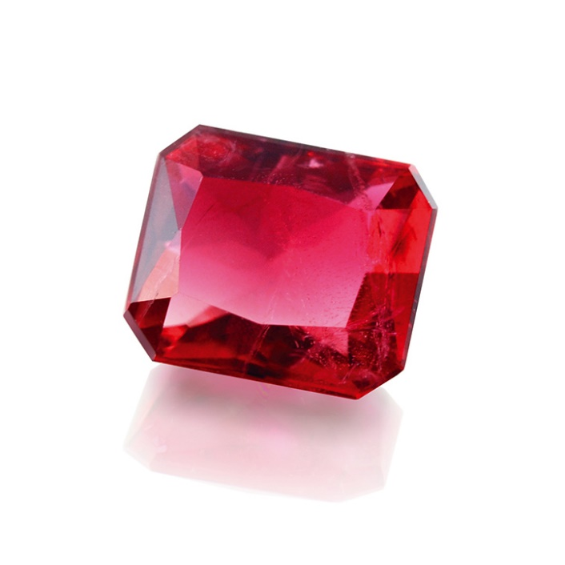
Red Beryl
PREVIEW

Slide 3



85%
18:37
Red Beryl
CONFIGURAÇÕES
SOBRE ESTE APP
PACIENTES
MBI
NUVEM
Ana Julia de Souza
André José da Silva
Bruno Cortês
Bianca da Silva Xavier
Carlos Magalhães
Claudia Mendes
Denis Moraes
+
Diana Lisboa
Elvira de Sá

Slide 4
85%
18:37
Red Beryl
PACIENTES
MBI
NUVEM
STATUS: ON-LINE
BATERIA: 67% (3h em stand-by, 1h de medição)
CACHE: 4 medições não sincronizadas
MODELO: BX512
SERIAL: AETW649781154/2017
DESLIGAR
CONTATAR SUPORTE TÉCNICO
DESCONECTAR

Slide 5

85%
18:37
Red Beryl
PACIENTES
MBI
NUVEM
CONECTIVIDADE: WI-FI conectado
SERVIDOR: Disponível
SYNC: 48 medições de 12 pacientes não sincronizadas
USUÁRIO: Francisco Nunes
EMAIL: fnunes83@gmail.com
SINCRONIZAR
DESCONECTAR-SE

Slide 6


85%
18:37
Ana Julia de Souza
EDITAR PACIENTE
EXCLUIR PACIENTE
PRONTUÁRIO: 233164925
CADASTRO EM: ABR 2011
RG: 3.754.181-9
BIOTIPO:
SANGUE TIPO: A-
IDADE: 44 A 7 M 12 D
ALTURA: 1,64 M
PESO: 60 KG
IMC: 22,31 (IDEAL)
GRUPO DE RISCO: CARDÍACO, PRESSÃO ALTA
MEDICAÇÕES CONSTANTES: FUROSEMIDA, DALTEPARINA SÓDICA
ÚLTIMAS MEDIÇÕES:
ANTEBRAÇO DIR: 12 U.M. | 15 U.M. | 12 U.M.
BRAÇO DIR: 12 U.M. | 15 U.M. | 12 U.M.
ANTEBRAÇO ESQ: 13 U.M. | 14 U.M. | 13 U.M.
BRAÇO ESQ: 11 U.M. | 11 U.M. | 13 U.M.
CX TORÁCICA: 23 U.M. | 28 U.M. | 24 U.M.

Slide 7
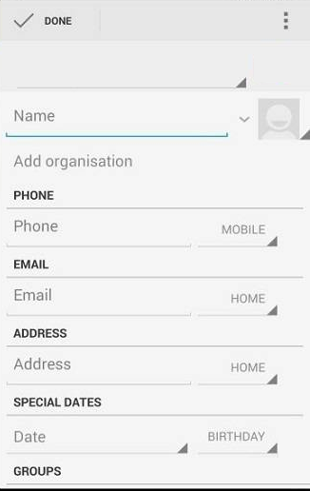

85%
18:37
Salvo na Nuvem
fnunes83@gmail.com

Slide 8





85%
18:37
Ana Julia de Souza
FILTROS: IDADE, GRUPO DE RISCO
IDADE
GRUPO DE RISCO
CARDÍACO HIPERTENSÃO
TIPO SANGUÍNEO PESO
PRESSÃO ARTERIAL
ANTEBRAÇO DIREITO
CAIXA TORÁCICA

